Slide 1
COMP0271: Inteligência Artificial
Busca em ambiente com adversários
Professor: Hendrik Macedo
Universidade Federal de Sergipe, Brasil

Slide 2
E quando o espaço de busca envolve elementos competitivos com objetivos conflitantes?

Slide 3
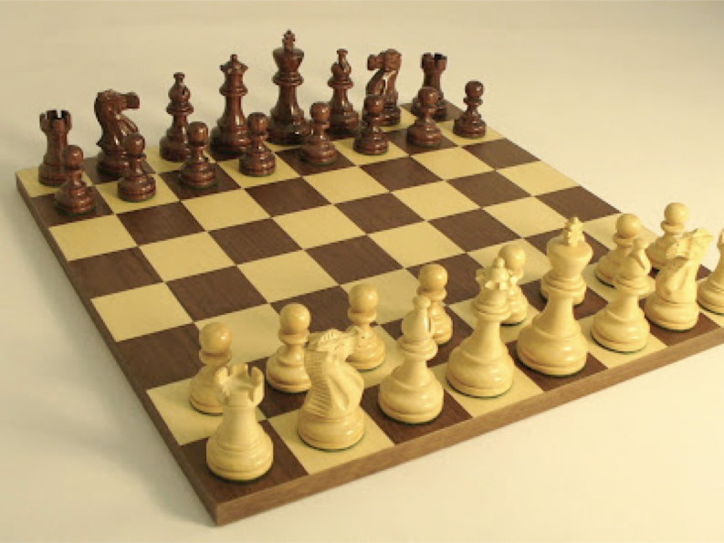
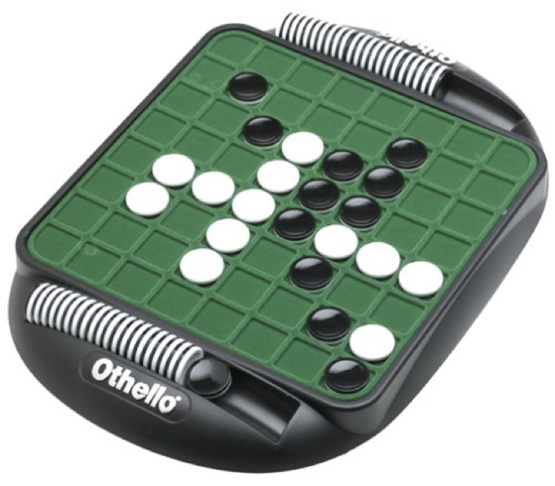
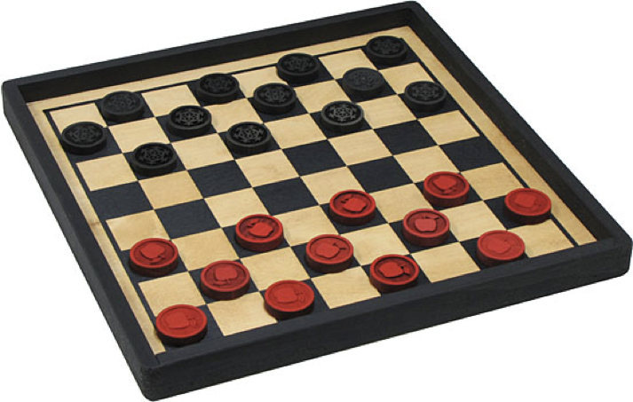
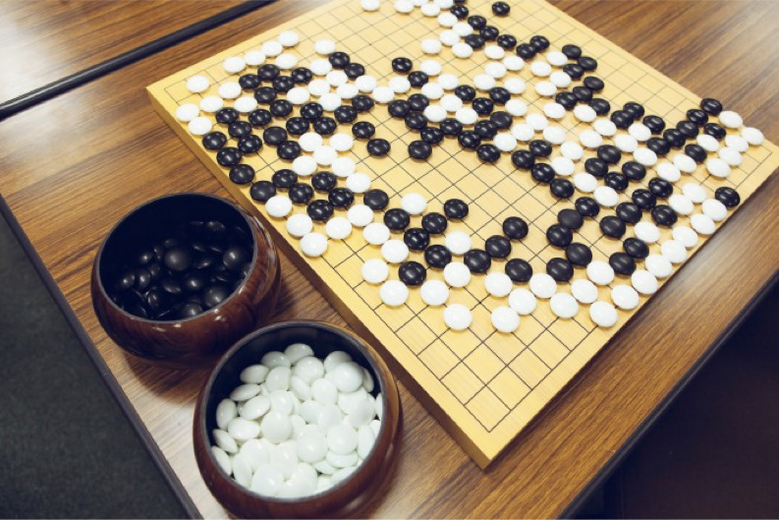
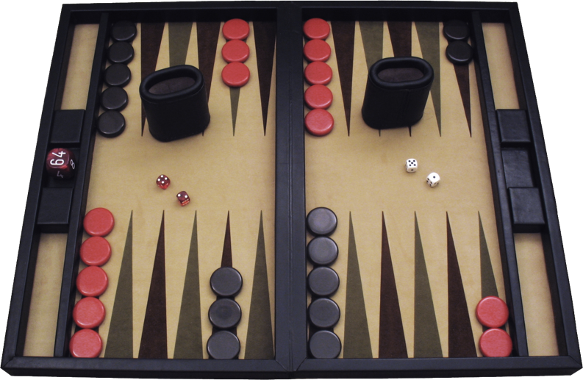
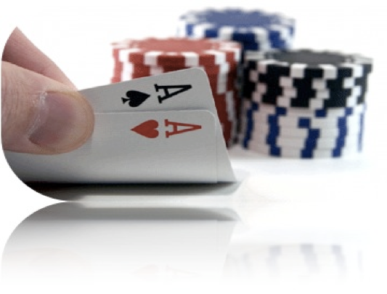

Slide 4
Em todos esses casos, o que é uma Solução?
Estratégia (Política) que recomenda um movimento para cada estado do ambiente

Slide 5
Categorização de jogos
Ambiente
Estocástico
Num.
jogadores
Determinístico
1 2 3 ….. N
Mesmo payoff
Perfeita
Payoff inconstante
Payoff constante
Imperfeita
Conflito
Informação

Slide 6
Ambiente .: determinístico
Formalização
Estados: S (inicial: s₀)
Jogadores: P={1...N} (usualmente em turnos)
Ações: A (pode depender do jogador / estado)
Função de transição: SxA → S
Teste objetivo: S → {t,f}
Utilidades: SxP → R
Solução é uma política: S → A

Slide 7
Conflito

Slide 8
Conflito

Slide 9
Conflito

Slide 10
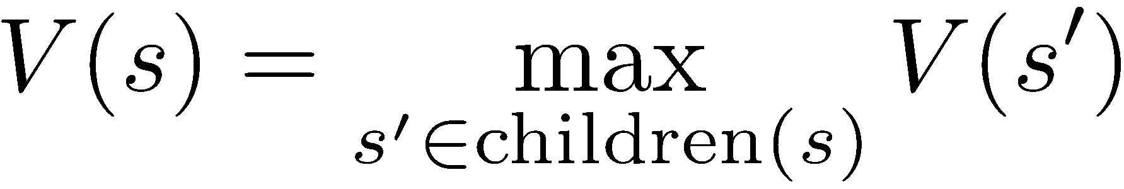
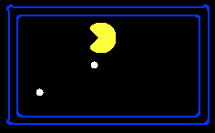
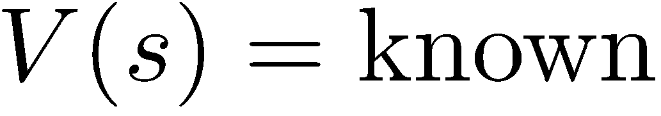
Número de jogadores = 1
O melhor resultado possível (Utilidade) a partir daquele estado!
Estados não-terminais:
8
0
2
…
2
6
…
4
6
Estados terminais:

Slide 11

Número de jogadores > 1
-20
-8
…
-18
-5
…
-10
+4
-20
+8

Slide 12

Rationale!

Slide 13
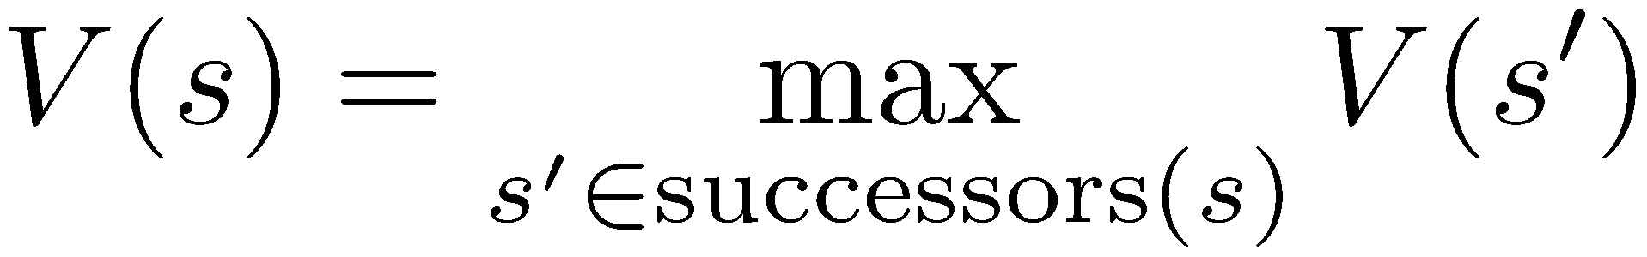
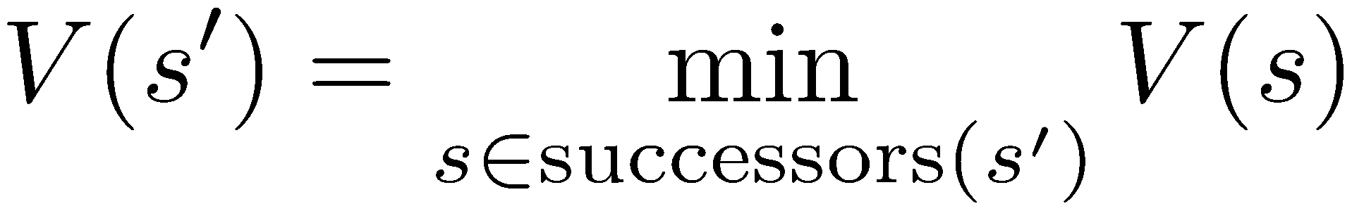
Árvore Minimax
Estados sobre controle do agente:
Estados sobre controle do oponente:
-8
-5
-10
+8
Estados terminais:

Slide 14
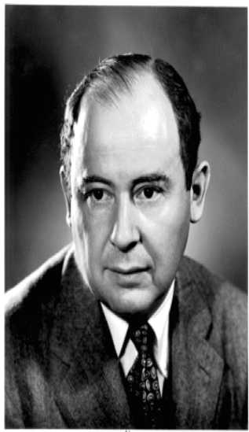
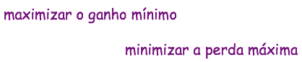
Teorema Minimax (von Neumann, 1928)
Em qualquer jogo finito de soma zero de 2 jogadores, [em qualquer Equilíbrio Nash], cada jogador recebe um payoff que é igual a ambos valores maxmin e minmax.

Slide 15
Minimax: acompanhamento do raciocínio
3
3
2
2
3
12
8
2
4
6
14
5
2

Slide 16
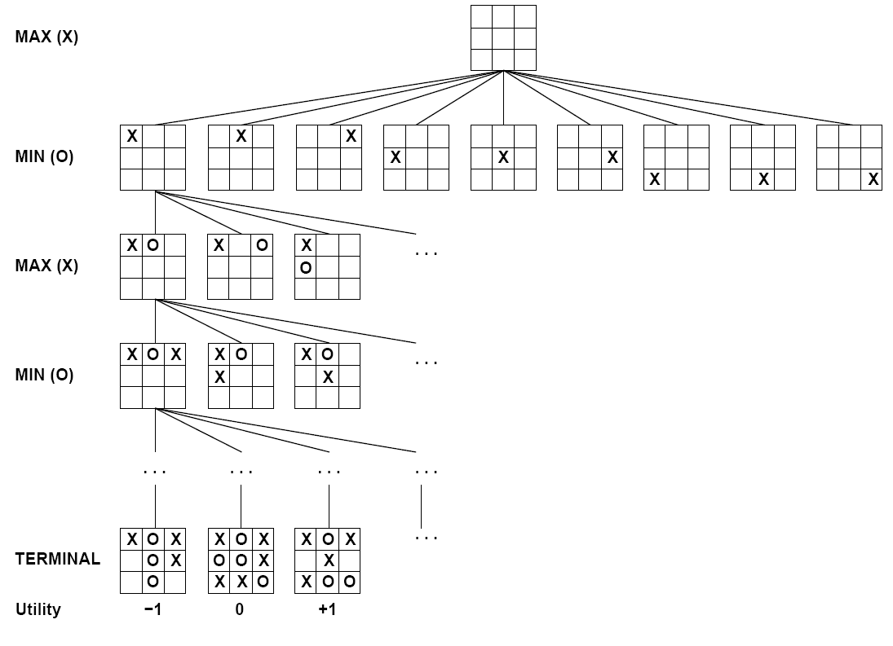
Jogo da velha

Slide 17
Minimax: Implementação
def value(state):
if the state is a terminal state: return the state’s utility
if the next agent is MAX: return max-value(state)
if the next agent is MIN: return min-value(state)
def max-value(state):
initialize v = -∞
for each successor of state:
v = max(v, value(successor))
return v
def min-value(state):
initialize v = +∞
for each successor of state:
v = min(v, value(successor))
return v
Notes:
Pick an order for two reasons: sequential processor and pruning

Slide 18
Minimax: Eficiência
Comportamento equivalente ao DFS
Tempo: O(b^{m})
Espaço: O(bm)

Slide 19
Problema
Em jogos reais, não dá pra buscar até as folhas porque a árvore de jogo é muito profunda!!
Solução: Iterative Deepening
Substitui valor de Utilidade (de nós terminais) por Função de Avaliação (Eval) de nós não terminais
max
4
-2
4
min
-1
-2
4
9
?
?
?
?

Slide 20

Profundidade importa bastante!
Função de Avaliação aplicada no nível 2
Função de Avaliação aplicada no nível 10

Slide 21
Função de Avaliação (Eval)
Função ideal: retorna o valor minimax real da posição
Na prática: soma ponderada linear de características
Ex: f₁(s) = (num rainhas brancas – num rainhas pretas), etc.

Slide 22
Fantamas inteligentes com Minimax
Coordenação tática parece emergir da aplicação do algoritmo Minimax

Slide 23
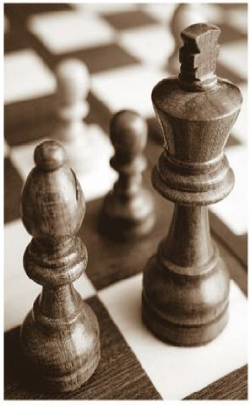
Mais problemas
Imagine um programa para jogar xadrez…
Tempo limite = 100 seg/jogada
Programa jogador = 10000 nós/seg
Programa jogador = 10⁶ nós/jogada
b^{m} = 10⁶
…só que no xadrez: b ≈ 35
35^{m} = 10⁶ → m = 4 (profundidade)
Estudos de xadrez mostram que:
ver 4 jogadas à frente ≈ iniciante
ver 8 jogadas ≈ bom jogador
ver 12 jogadas ≈ Kasparov

Slide 24
…e no GO: b ≥ 300

Slide 25
Solução
Poda inteligente (e responsável) da árvore de jogo!

Slide 26
Minimax com Poda 𝛼-β
α: melhor opção de MAX no caminho corrente até a raiz
β: melhor opção de MIN no caminho corrente até a raiz

Slide 27
Poda 𝛼-β
3
12
8
2
4
6
14
5
2

Slide 28
Poda 𝛼-β
3
12
8
2
4
6
14
5
2

Slide 29
Poda 𝛼-β
3
12
8
2
4
6
14
5
2

Slide 30
Poda 𝛼-β
3
12
8
2
4
6
14
5
2

Slide 31
Poda 𝛼-β
3
12
8
2
4
6
14
5
2

Slide 32
Poda 𝛼-β
3
12
8
2
4
6
14
5
2

Slide 33
Poda 𝛼-β
3
12
8
2
4
6
14
5
2

Slide 34
Poda 𝛼-β
3
12
8
2
4
6
14
5
2

Slide 35
Poda 𝛼-β
3
12
8
2
4
6
14
5
2

Slide 36
Poda 𝛼-β
3
12
8
2
4
6
14
5
2

Slide 37
Poda 𝛼-β: propriedades
Poda não influencia no valor minimax computado!
Boa ordenação dos filhos aumenta a efetividade da poda
Com ordenação perfeita:
Complexidade de tempo → O(b^{m/2})
Duplica profundidade alcançada pela busca!

Slide 38
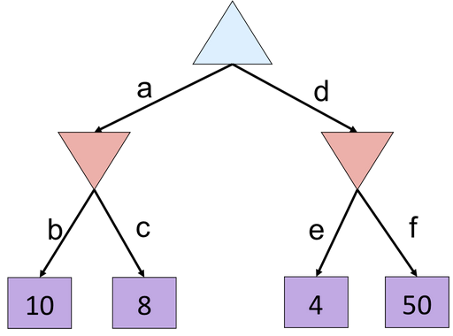
Q: Resolva minimax com 𝛼-β
Notes:
Não precisa visitar o nó 50

Slide 39
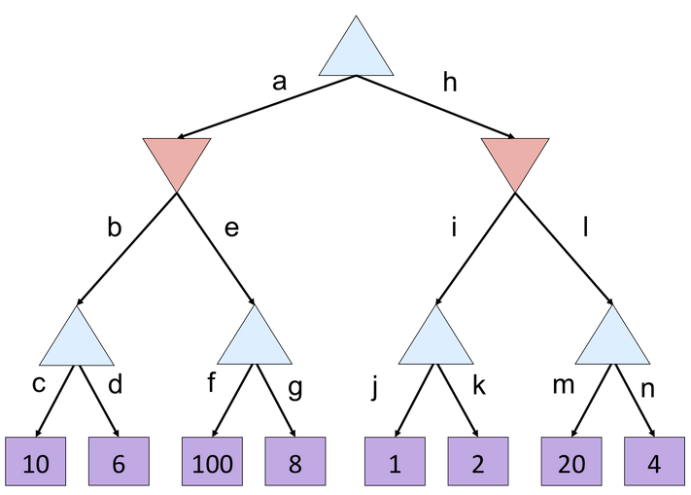
Q: Resolva minimax com 𝛼-β
Notes:
Não precisa visitar nó 8
Não precisa visitar nós 20 e 4

Slide 40
E quando não for possível definir uma função de avaliação explícita?
Por exemplo, o caso de jogos onde as regras são desconhecidas

Slide 41
Monte Carlo Tree Search (MCTS)
Aplicação em jogos é baseada nos playouts.
Resumo
Em cada playout, o jogo vai até o fim selecionando-se movimentos aleatoriamente.
O resultado do jogo no playout é usado para ponderar os nós na árvore de jogo de modo que nós melhores sejam mais prováveis de serem escolhidos em playouts futuros

Slide 42
Monte Carlo Tree Search (MCTS)
Cada round do MCTS possui 4 etapas:
Seleção: usa uma função de seleção para escolher o nó a expandir até atingir um que ainda não possua estatísticas gravadas. Ex: relação entre vitórias obtidas por partidas jogadas
Expansão: cria a estatística para o nó que se chegou na fase de seleção. Expande um próximo nó.
Simulação: para cada nó expandido, simule uma partida até o fim escolhendo ações de forma aleatória (rollout)
Backpropagation: usa o resultado da simulação para atualizar a relação vitória/jogos nos nós no caminho até a raiz.

Slide 44
DIFICULDADE:
manter bom balanço entre EXPLOITATION de variantes com altas taxas de vitória vs. EXPLORATION de movimentos com poucas simulações.
Fórmula famosa: UCT (Upper Confidence Bound 1 applied to trees) by Kocsis and Szepesvári
número de vitórias para o nó
considerado depois do movimento i
número total de simulações depois do movimento i
c é o parâmetro de exploração = √2. Na prática, escolhido empiricamente.
número de simulações para
o nó considerado depois do movimento i

Slide 46
Monte Carlo Tree Search (MCTS)
Não precisa de uma função de avaliação explícita
A árvore de jogo cresce de forma assimétrica uma vez que o método se concentra nas subárvores mais promissoras → resultados melhores para jogos com alto fator de expansão.
Pode ser interrompido a qualquer momento.
Pode não ”enxergar” um caminho específico que leve a uma derrota
Foi provado que a avaliação dos movimentos no MCTS converge para minimax ... só que lentamente!

Slide 47
Para saber mais....
Campbell, M. S., & Marsland, T. A. (1983). A Comparison of Minimax Tree Search Algorithms*. Artificial Intelligence, 20(4), 347-367.
Seção 2 traz algoritmos alternativos
Seção 3.1 traz critérios de comparação de performance

Slide 49
Para saber mais....
Campbell, M., Hoane, A. J., & Hsu, F. H. (2002). Deep blue. Artificial intelligence, 134(1), 57-83.
Seção 4 descreve o mecanismo de busca baseado em software: "dual credit with delayed extensions"
algoritmo está descrito (até linha 26 é bastante similar a alpha-beta)
Seção 7 fala da função de avaliação
"The Deep Blue evaluation function is essentially a sum of feature values. The chess chip recognizes roughly 8000 different “patterns”, and each is assigned a value. Features range from very simple, such as a particular piece on a particular square, to very complex, as will be described below in Section 7.2."

Slide 51
Para saber mais...
Buro, M. (1995, March). Logistello: A strong learning othello program. In 19th Annual Conference Gesellschaft für Klassifikation eV (pp. 1-3).
função de avaliação linear ponderada
características mais complexas além de posições do tabuleiro
pesos são aprimorados através de “self play"
base de conhecimento com 23k jogos

Slide 53
Para saber mais…
Schaeffer, J., Lake, R., Lu, P., & Bryant, M. (1996). CHINOOK the world man-machine checkers champion. AI Magazine, 17(1), 21.
In 1992, the seemingly unbeatable World Checker Champion Marion Tinsley defended his title against the computer program CHINOOK.
J. Schaeffer et al. Checkers is solved. Science 317, 1518-1522. DOI: 10.1126/science.1144079 (2007).
Heurísticas —> Perfeição

Slide 55
Para saber mais...
Silver, D. et al. (2016). Mastering the game of Go with deep neural networks and tree search. Nature, 529(7587), 484-489.
from Google DeepMind
"We also introduce a new search algorithm that combines Monte Carlo simulation with value and policy networks. Using this search algorithm, our program AlphaGo achieved a 99.8% winning rate against other Go programs, and defeated the human European Go champion by 5 games to 0. This is the first time that a computer program has defeated a human professional player in the full-sized game of Go.”
March 2016, AlphaGo was awarded an honorary 9-dan (master) level in 19×19 go for defeating Lee Sedol by 4 x 1.

Slide 56
Para saber mais...
Silver, D. et al. (2016). Mastering the game of Go with deep neural networks and tree search. Nature, 529(7587), 484-489.

Slide 57
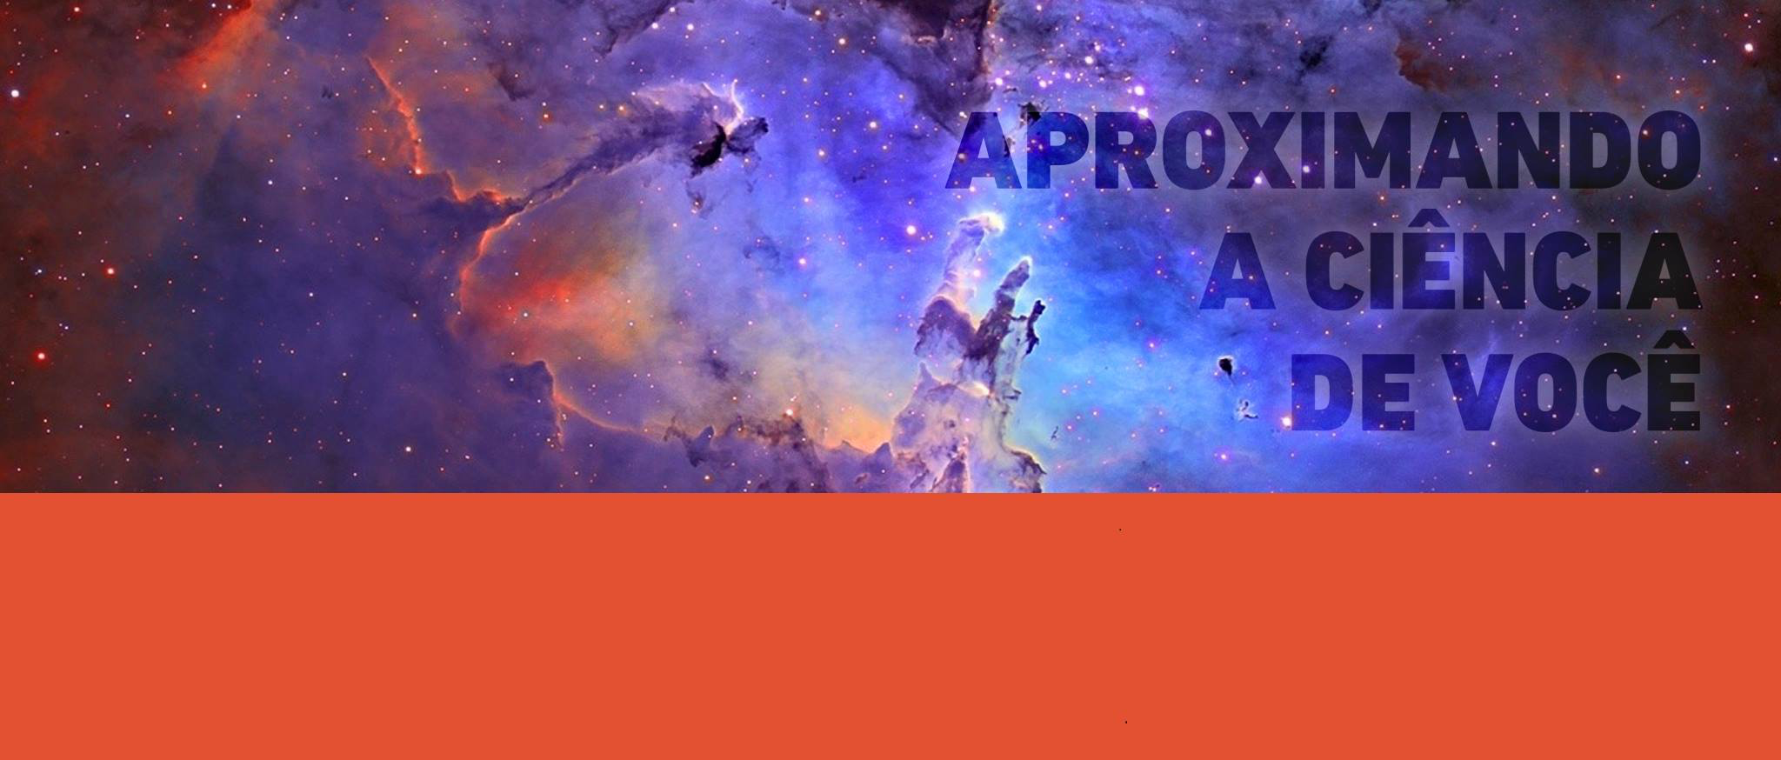
Divulgação científica
http://www.saense.com.br
https://www.facebook.com/saense/
Hendrik Macedo
Escreve sobre Inteligência Artificial no Saense.
http://www.saense.com.br/autores/artigos-publicados-por-hendrik-macedo/

